Slide 1
理科クイズ
理科力をアップしよう！

Slide 2
57
答えを知るには
クリックしよう！

Slide 3
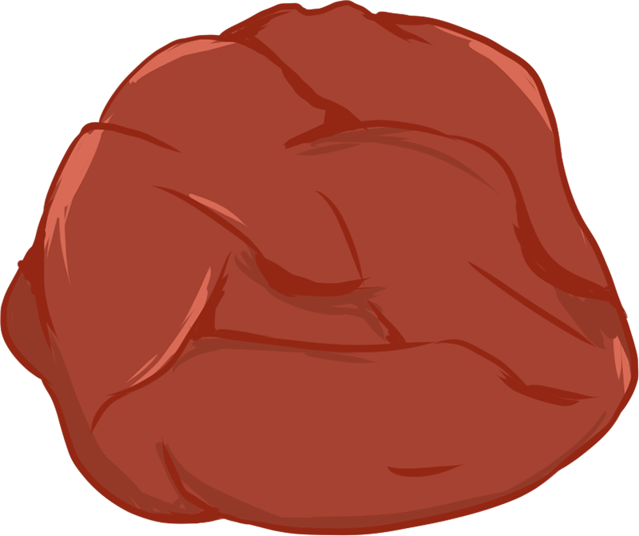
58
答えはクリックで
分かるのじゃ。

Slide 4
59

Slide 5
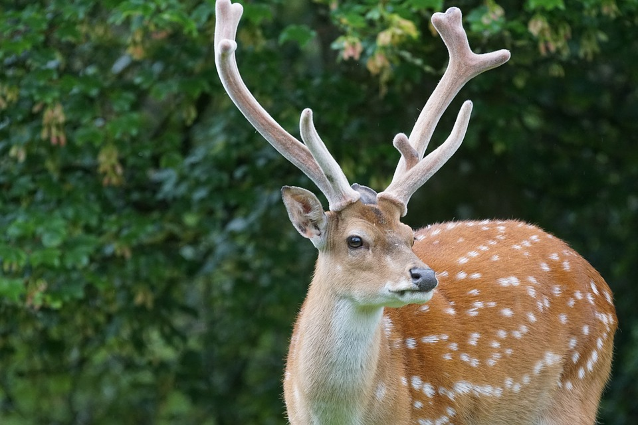
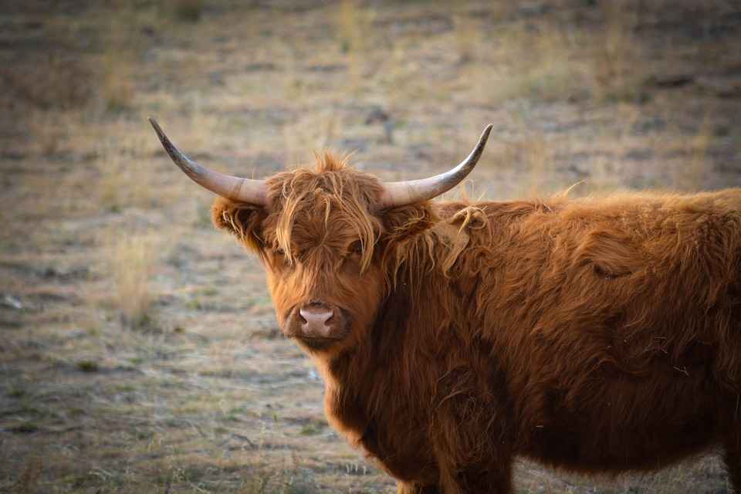
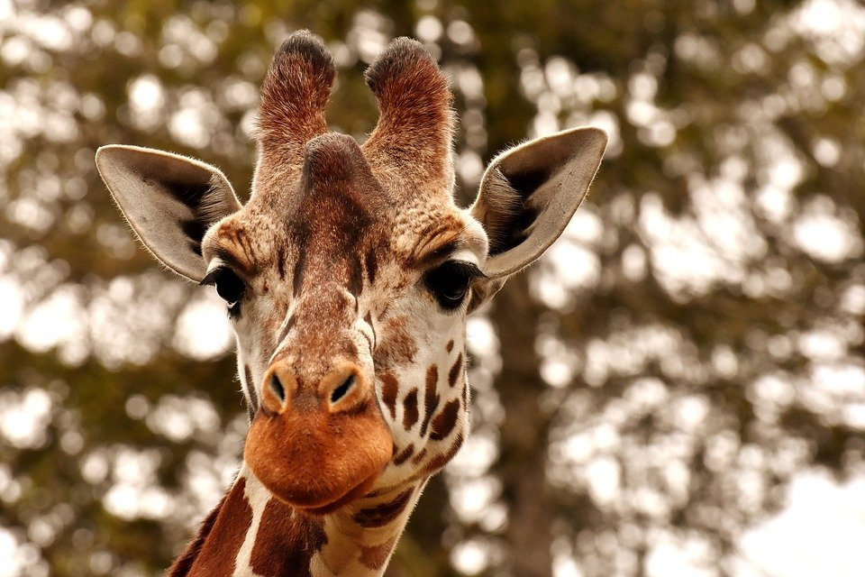
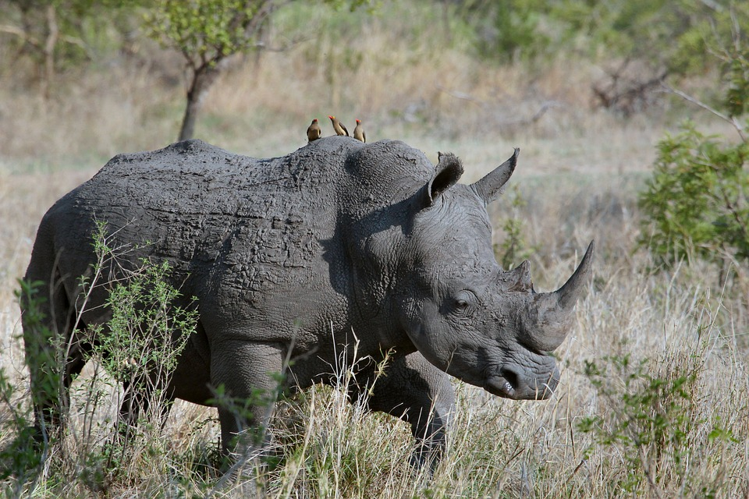
60
答えはクリック
するといいよ～。
①シカ
②ウシ
③キリン
④サイ

Slide 6
61
答えを知るには
クリックしてね！

Slide 7
62
クリックで救える
答えがあります。

Slide 8
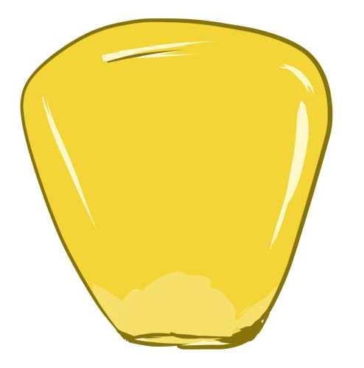
63
クリックで答えが
わかると思うよ！

Slide 9
64
クリックで答えが
判明するのだ!!!!!!!!!!

Slide 10
65
クリックで答えが
明るみに出る。

Slide 11
66
答えを見るには
クリックしてみよう！

Slide 12
67
クリックで答えを
見てみよう！

Slide 13
68
答えを知るには
クリックしな！！

Slide 14
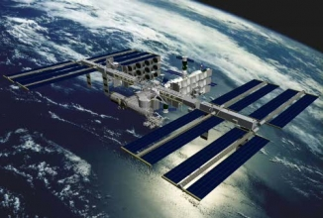
69
#クリックで解答
Ⓒ JAXA

Slide 15
70
Ⓒ JAXA/NASA

